Slide 1
REVISÃO DO PLANO MUNICIPAL DE SANEAMENTO BÁSICO
CARTILHA PARA OS AGENTES COMUNITÁRIOS DE SAÚDE
Presidente Juscelino/MG
Elaborado por
Out/2021

Slide 2
CARTILHA PARA OS AGENTES COMUNITÁRIOS DE SAÚDE
Prefeitura Municipal de Presidente Juscelino

Slide 3
APRESENTAÇÃO
Os serviços de saneamento, envolvendo o abastecimento de água, o esgotamento sanitário, o manejo de resíduos sólidos e limpeza urbana e a drenagem de águas pluviais são fundamentais para garantir a saúde e conforto da população. Uma importante ferramenta para os gestores públicos dessa área é O Plano Municipal de Saneamento Básico (PMSB), onde contém, entre outros, o diagnóstico da situação e um plano de ações de curto, médio e longo prazos para alcançar a universalização desses serviços. Com o avançar da implementação das ações do PMSB, é possível avaliar aquelas proveitosas e mapear os obstáculos encontrados. Por isso, é previsto que esse documento seja revisado de modo a adaptar o planejamento ao contexto municipal com o aprendizado adquirido. Nesse intuito, o município de Presidente Juscelino firmou contrato com a HIDROBR para elaborar a Revisão do PMSB, sempre adotando como premissa a exequibilidade e a priorização das ações mais elementares para o contexto local. Além da revisão, foi proposto um acompanhamento inicial de apoio à gestão para assegurar que as medidas necessárias estão sendo realizadas.
Fonte: https://www.sanebavi.com.br/2018/07/13/relatorio-final-do-plano-municipal-de-saneamento-basico-esta-em-fase-de-elaboracao/

Slide 4
INTRODUÇÃO
Esse documento é uma cartilha preparada especialmente para o diálogo com os Agentes Comunitários de Saúde (ACS) e as suas relevantes atribuições. Dado a abrangência da Estratégia da Saúde da Família em Presidente Juscelino de 100%, a relação pessoal desenvolvida entre os ACSs e os moradores é de uma potencialidade que não pode ser ignorada, muito menos nas atividades de gestão de saneamento básico. Por estabelecer o diálogo e ter o conhecimento pessoal, são fortes construtores de conhecimento de saúde, sanitário e ambiental. Pensando em toda essa oportunidade, será aqui apresentado a relevância da colaboração dos Agentes com as ações de saneamento, as possíveis formas de colaboração, além de informações sanitárias relevantes para serem abordadas durante as visitas aos domicílios e os respectivos diagnósticos.
Fonte: http://www.rosariooeste.mt.gov.br/not%C3%ADcias-geral-gabinete-do-prefeito/item/3476-agentes-comunit%C3%A1rios-de-sa%C3%BAde-ganham-novo-piso

Slide 5
OPORTUNIDADES
Os acessos aos serviços de saneamento básico ainda são muito desiguais no país, mesmo o abastecimento de água e o esgotamento sanitário sendo declarados como Direitos Humanos pela ONU, no ano de 2010. Parte dessa desigualdade está nas diferenças de infraestrutura entre as áreas urbanas e rurais das cidades. Elaborar um plano de ações que permita priorizar a população mais vulnerável, de modo a minimizar o déficit de atendimento, se inicia com um diagnóstico preciso das condições de acesso de cada localidade. O município de Presidente Juscelino conta com mais de 10 comunidades rurais, cujas formas de aquisição de água e tratamento de esgoto se diferem entre elas, sendo inadequadas em grande parcela. Dessa forma, fazer o mapeamento preciso de onde residem as famílias sem acesso a água potável ou com despejo inseguro dos efluentes é essencial para priorizar aquelas que estão mais expostas aos riscos.
Fonte: https://www.infraestruturameioambiente.sp.gov.br/conesan/planos-de-saneamento-basico/

Slide 6
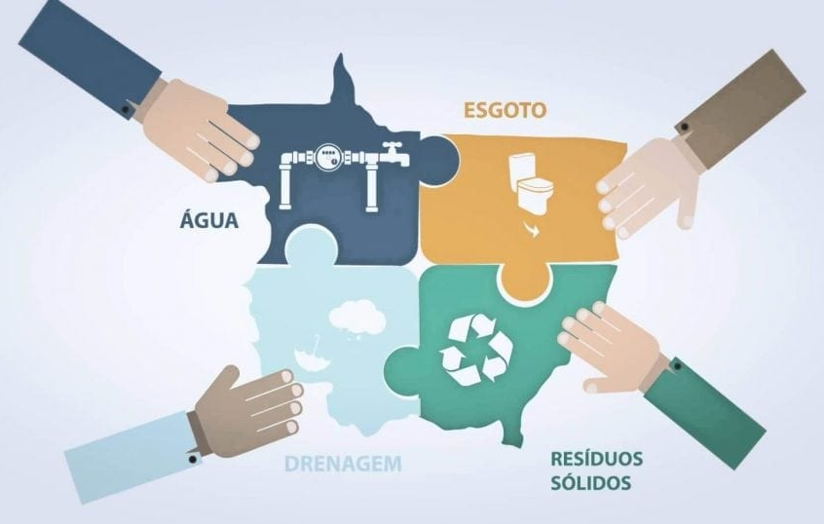
OPORTUNIDADES
Na parte de caracterização da situação, contar com o apoio dos ACSs seria de grande valia para estabelecer as comunidades prioritárias. Nos questionários da Atenção Básica, já realizado com todas as famílias visitadas, as perguntas sobre saneamento são:
(Forma de) Abastecimento de Água
Água para consumo no domicílio
Forma de escoamento do banheiro ou sanitário
Destino do lixo
Outra atividade já realizada pelos profissionais é a atualização desse cadastro junto ao sistema, onde também é preenchido a região atuante do agente responsável.
Como as visitas dos ACSs abrangem 100% dos domicílios numa frequência mínima mensal, é o diagnóstico mais completo e atualizado possível. Mas, como que os Agentes poderiam auxiliar nos serviços de saneamento?
Fonte: https://www.parauapebas.pa.leg.br/portal/index.php/licitacoes/item/1647-camara-de-vereadores-aprova-politica-municipal-de-saneamento-basico-de-parauapebas

Slide 7
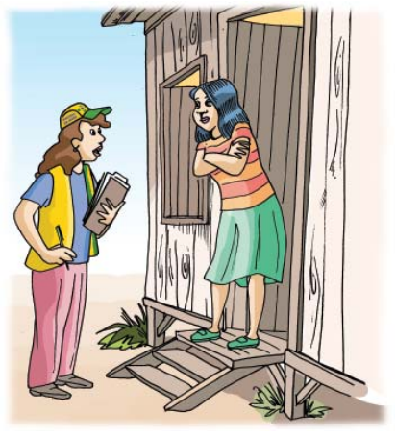
FORMAS DE ATUAÇÃO
As formas de atuação propostas são de auxiliar no mapeamento dos domicílios com atendimento precário e garantir que os dados respondido pelos moradores são realmente condizentes com a realidade apresenta no domicílio. Dessa forma, o diagnóstico se mantém atualizado sem sobrecarregar a demanda dos profissionais, além da colaboração já rotineira dos Agentes pela multiplicação de conhecimento. São peças fundamentais para a sustentabilidade das atividades sanitárias, como a implantação da coleta seletiva, por exemplo, abordando a importância e maneira correta de acondicionar os resíduos com os moradores.
Fonte: https://bvsms.saude.gov.br/bvs/publicacoes/malaria.pdf

Slide 8
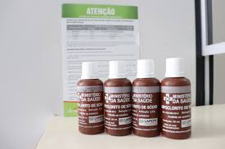
FORMAS DE ATUAÇÃO
Existe uma última forma de colaboração, mas não deve ser encarada como menos importante. Pelo contrário. As pessoas residentes nos domicílios cuja forma de abastecimento de água possa levar riscos aos usuários, devem ser atendidas de forma especial. Esse atendimento consiste em, sempre que necessário, o ACS prover um frasco de hipoclorito de sódio para ser aplicado na água antes do consumo pela família e explicar o correto procedimento. Isso é importante para garantir a desinfecção e minimizar a chance de exposição a riscos de saúde que são facilmente evitados. O hipoclorito de sódio deve ser fornecido pela própria secretaria de saúde. Se não for possível, caberá aos gestores de saneamento realizar essa aquisição.
Fonte: https://www.pmcordi.sc.gov.br/noticias/ver/2021/07/prefeitura-distribui-hipoclorito-de-sodio-para-desinfeccao-de-caixas-dagua

Slide 9
INFORMAÇÕES IMPORTANTES
Para garantir que o questionário seja respondido adequadamente, os ACSs devem ter plena ciência do que cada resposta possível significa. Isso pois é possível que algumas pessoas não saibam, por exemplo, de onde vem a água, ou para onde vai o esgoto. Caberá aos profissionais nesses momentos saber identificar qual é a condição do domicílio em questão, para que o diagnóstico seja coerente.
Quanto as respostas possíveis para abastecimento de água, água para consumo no domicílio e destino do lixo, não há grandes alterações e essa capacitação já faz parte da rotina dos Agentes. O ponto importante a levantar são sobre a “Forma de escoamento do banheiro ou sanitário”, onde é preciso um pouco mais de cuidado.
Rede coletora de esgoto ou pluvial: nesse caso o esgoto é coletado por uma tubulação, normalmente aterrada, e destinado para um ponto de despejo ou tratamento fora do domicílio. Provavelmente, os domicílios próximos também são contemplados por rede coletora.
Fonte: https://bvsms.saude.gov.br/bvs/publicacoes/malaria.pdf

Slide 10
INFORMAÇÕES IMPORTANTES
Fossa séptica: esse caso é considerado adequado do ponto de vista de tratamento pois o esgoto é direcionado a uma câmara (pode ser cavada e devidamente impermeabilizada, concretada, caixa d’água etc.) sem que haja riscos ao lençol freático ou risco de contaminação humana.
Fossa rudimentar: é semelhante a fossa séptica, porém, não há nenhum controle no seu processo construtivo que impeça eventual contaminação do solo ou humana. Não é considerada uma forma adequada de tratamento.
Direto para um rio, lago ou mar: essa resposta deverá ser assinalada mesmo que o caminho do esgoto até o corpo hídrico mais próximo seja realizado por tubulações. Não é considerado rede coletora nessas situações.
Céu aberto: literalmente jogado no quintal ou em algum outro espaço destinado a isso, com riscos à contaminação humana.
Fonte: https://bvsms.saude.gov.br/bvs/publicacoes/malaria.pdf

Slide 11
CONCLUSÃO
Para poder prover serviços de saneamento básico mais adequados aos moradores do município de Presidente Juscelino, ter um pleno conhecimento da realidade é essencial para pensar nas estratégias de conseguir atender, principalmente, aos mais vulneráveis. Por abranger 100% dos domicílios, os Agentes Comunitários de Saúde são poderosos aliados tanto na elaboração do diagnóstico quanto na multiplicação de conhecimento. Além disso, são potencialmente capazes de entregar fisicamente a solução temporária para minimizar os riscos pela ingestão de água mal tratada, o hipoclorito de sódio. Contar com o apoio e colaboração dessa gama de profissionais é essencial para tanto para a população, quanto para a própria gestão pública.
Ah, não se esqueçam ainda de reforçarem as práticas sanitárias adequadas. Esse trabalho continua!
Obrigado pelo apoio!
HIDROBR
Fonte: https://bvsms.saude.gov.br/bvs/publicacoes/malaria.pdf

